Slide 1
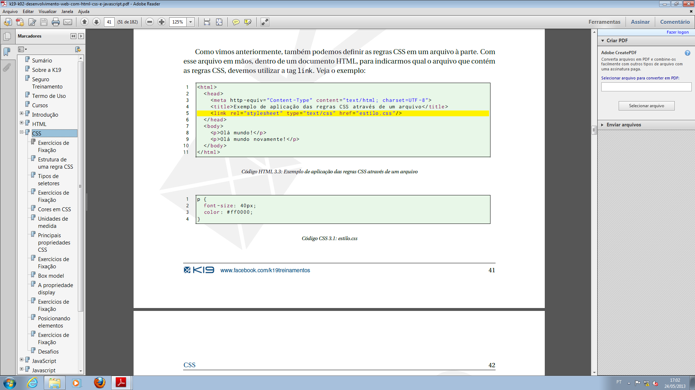
CODIGO HTML
ESTILO.CSS

Slide 2
1 - Dentro da pasta com o seu nome utilizada no capítulo anterior, crie uma subpasta chamada css. Novamente para facilitar, utilize apenas letras minúsculas em todas as pastas e arquivos que criarmos durante esse capítulo.
2 - Crie um documento HTML em um arquivo chamado testando-css.html dentro da pasta css. Todos os parágrafos desse documento devem ser exibidos em negrito, com cor azul e com fonte 20px. Defina uma regra CSS para formatar os parágrafos.
3 - Para organizar melhor o conteúdo e a formatação da página criada no exercício anterior, crie um arquivo CSS chamado regras-de-formatacao.css na pasta css.
4 - Modifique o arquivo testando-css.html para aplicar as regras de formatação criadas no exercício anterior.

Slide 3
